Slide 1
Vyhodnotenie kvality klasifikátorov
Presnosť (Accuracy): pomer správne klasifikovaných príkladov ku všetkým
Presnosť (Precision): pomer správne predikovaných príkladov do danej triedy zo všetkých predikovaných do danej triedy
Návratnosť (Recall): pomer správne predikovaných príkladov do danej triedy zo všetkých skutočne patriacich do danej triedy
F1: kombinuje presnosť a návratnosť (2*P*R/(P+R))

Slide 2
Vyhodnotenie kvality klasifikátorov
binárna klasifikácia
 |  | Skutočná
Predikovaná | Trieda | 1 | 0
 | 1 | TP | FP
 | 0 | FN | TN
Presnosť (Accuracy) = (TP + TN)/(TP + TN + FP + FN)
Presnosť (Precision) = TP/(TP + FP)
Návratnosť (Recall) = TP/(TP + FN)

Slide 3
Vyhodnotenie kvality klasifikátorov
klasifikácia do viacerých tried
 |  | Skutočná
Predikovaná | Trieda | A | B | C
 | A | 2 | 2 | 0
 | B | 1 | 2 | 0
 | C | 0 | 0 | 3
Presnosť A =
2/(2+2)

Slide 4
Vyhodnotenie kvality klasifikátorov
 |  | Skutočná
Predikovaná | Trieda | A | B | C
 | A | 2 | 2 | 0
 | B | 1 | 2 | 0
 | C | 0 | 0 | 3
Návratnosť A =
2/(2+1)

Slide 5
Ako spočítať celkovú presnosť a návratnosť pre klasifikáciu do viacerých tried?
Makro-spriemernenie – spočítam metriky pre jednotlivé triedy a spriemerním, v našom príklade pre presnosť:
(2/2 + 2/3 + 3/3)/3
Mikro-spriemernenie – spočítam čitatele a menovatele jednotlivých čiastkových metrík
(2 + 2 + 3)/(2 + 3 + 3)

Slide 6
ROC Krivka
ROC (Receiver Operator Characteristics)
Pre binárnu klasifikáciu (pre klasifikáciu do viacerých tried - ROC krivky pre jednotlivé triedy)
Závislosť skutočne pozitívnych prípadov (true positive) a falošne pozitívnych (false positive)
AUC (Area Under Curve) – plocha pod krivkou (0.5 = náhoda, 1 = max)

Slide 7
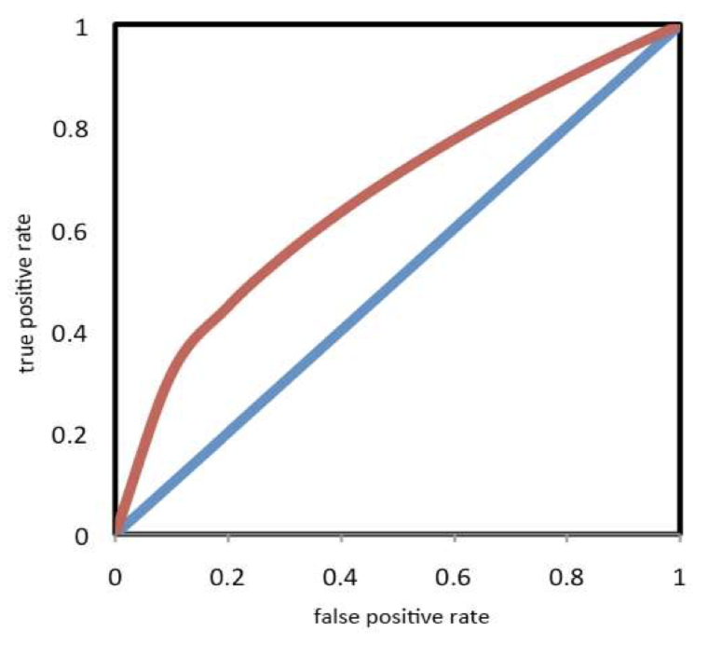
ROC Krivka
ROC (Receiver Operator Characteristics)
Pre binárnu klasifikáciu (pre klasifikáciu do viacerých tried - ROC krivky pre jednotlivé triedy)
Závislosť skutočne pozitívnych prípadov (true positive) a falošne pozitívnych (false positive)
AUC (Area Under Curve) – plocha pod krivkou (0.5 = náhoda, 1 = max)
Lepší je modelcerveny, ma vacsiu plochu pod sebou.
Lepsi, ten, co skor vystupa hore kolmo
Pod krivkou je vsetko, co je nizsie ako nahoda
Cim viac v lavom hornom rohu krivka, tym lepsi model

